Slide 1
Trendy v odpadovém hospodářství

Slide 2

Co obcím ukládá zákon?
Povinnost obce odděleně soustřeďovat recyklovatelné složky KO :
  2025 – 2029 alespoň 60 %
  2030 – 2034 alespoň 65 %
  od roku 2035 alespoň 70 %
Dnes splňuje vysoké procento třídění odpadů pouze 20% obcí.

Slide 3
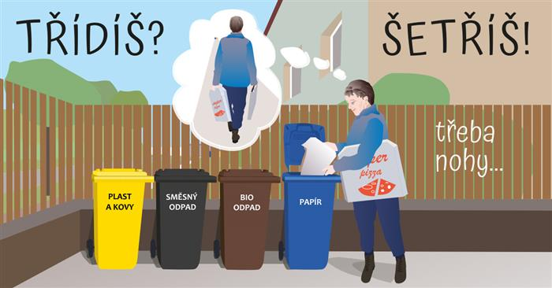
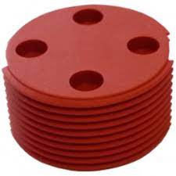
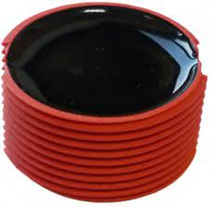
Intenzivní systém třídění tzv. Door to door
Výhody:
- Nádoby přímo u domu = „nulová“ docházková vzdálenost
Čistota vytříděného odpadu
Pokud čipované nádoby, tak psychologický efekt „ identifikace mého odpadu“
Při zavedení okamžité navýšení třídění odpadů
Vyšší odměny obcím od AOS Ekokom
Nevýhody :
- Nelze aplikovat všude ( např. sídliště )
Vyžaduje od vedení obcí velké úsilí, čas, energii a osvětu směrem k občanům
Občané musí změnit myšlení
Ekonomická náročnost – jen dočasně!

Slide 4
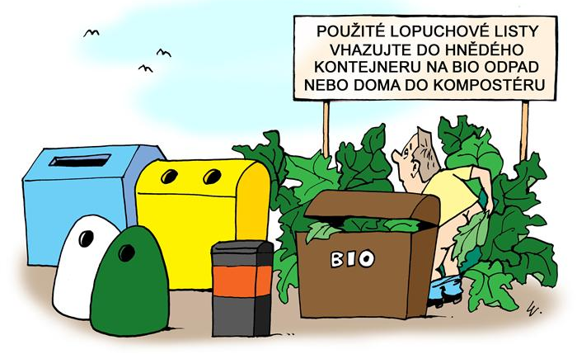
Sběr bioodpadů

Slide 5
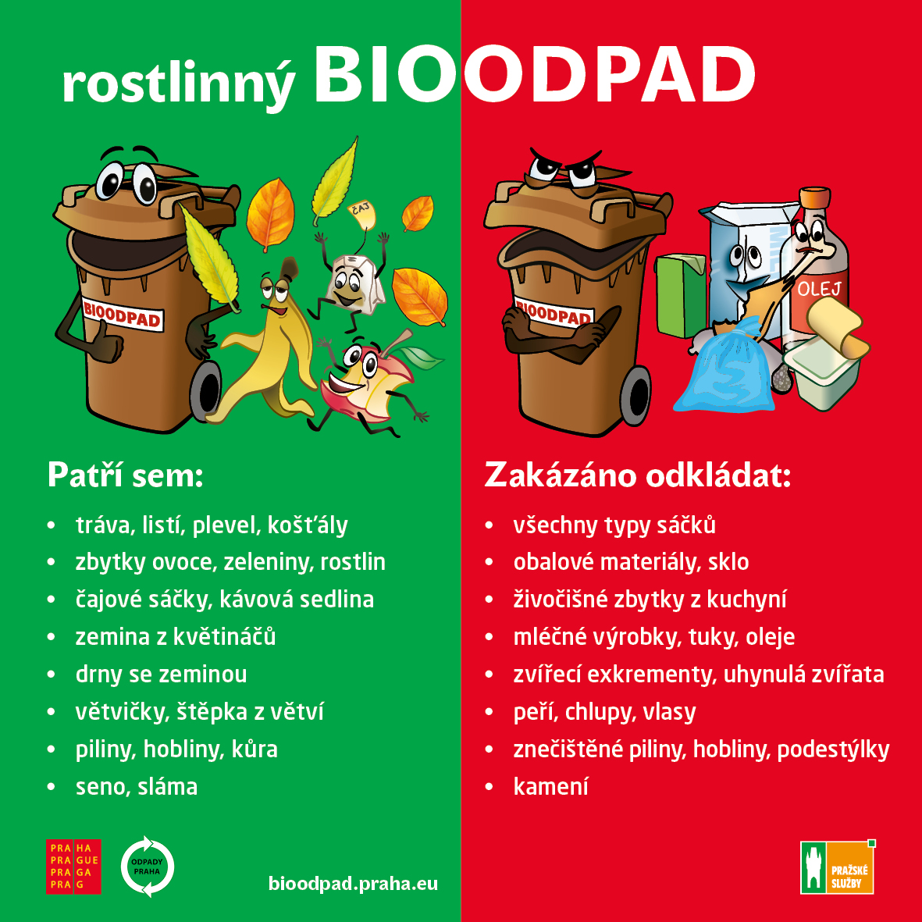
Zahuštění veřejné sítě hnědými kontejnery 1100l
- horší kvalita bioodpadů, obsahují příměsi v podobě sáčků a jiných odpadů.
- často problém na kompostárně
- přetížené kontejnery ( i 800kg!) – hrozí poškození svozového auta
- docházková vzdálenost pro občany
Pořízení kompostérů do domácností
- ano, ale není to účinné a konečné řešení
- občané do kompostéru dají jen ty „hezké a čisté“ bioodpady.
- shnilé ovoce a zelenina a plevel končí dál v černých nádobách
3) Pořízení hnědých nádob + kompostérů
- nejúčinnější způsob se snížením frekvence svozu SKO, kompostéry jsou
doplňkem
- nejlépe do každé domácnosti jednu nádobu, aby měli všichni stejné podmínky
- DŮLEŽITÝ VZKAZ : Občané, kteří mají velkou zahradu, tak si musí jednou za
čas objednat velkoobjemový kontejner a sami zaplatit. Obec a občané by
neměli doplácet na velké zahrady!
Prodloužení frekvence svozu SKO – nejúčinnější cesta k omezení
bioodpadů v černé nádobě SKO

Slide 6
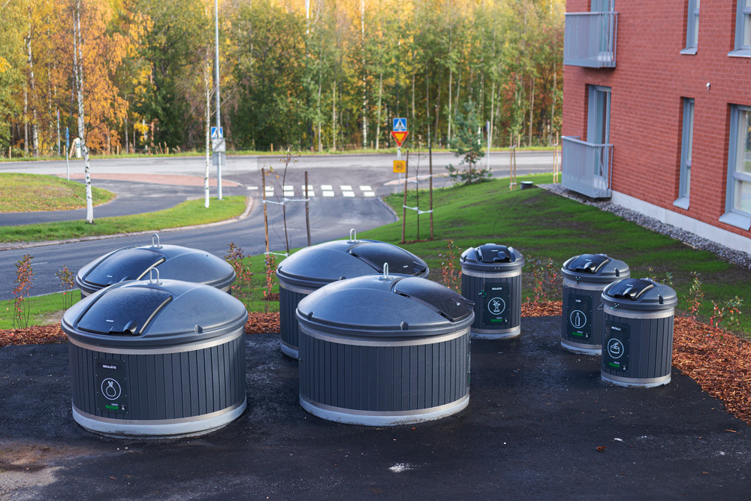
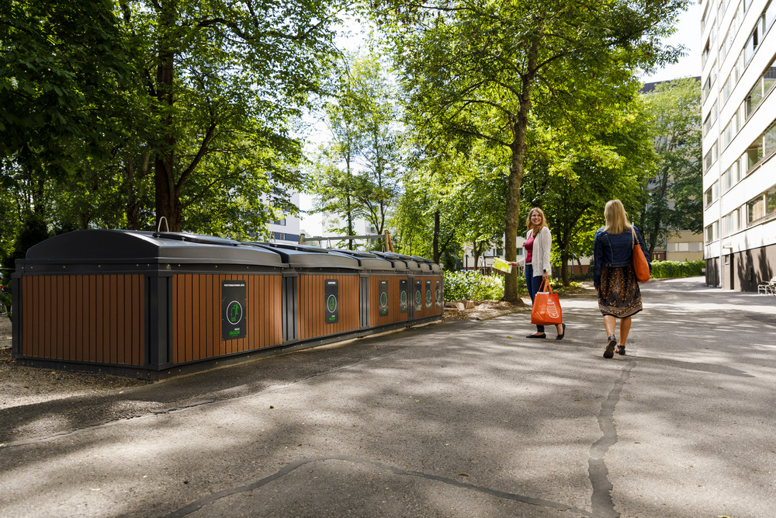
Polopodzemní kontejnery

Slide 7
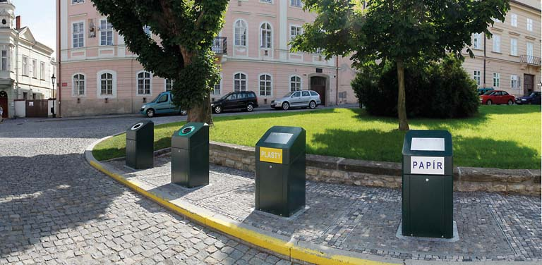
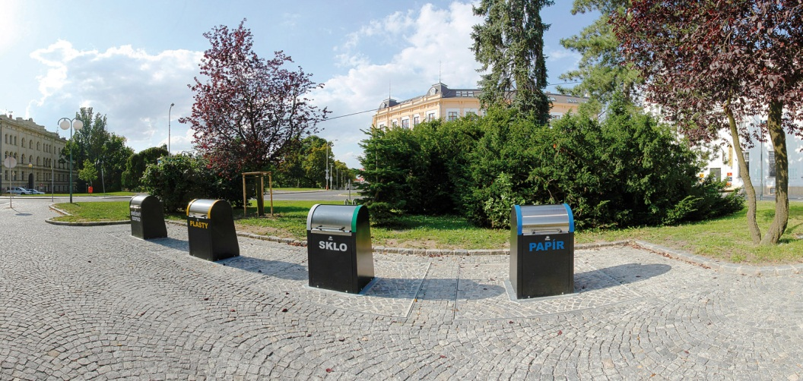
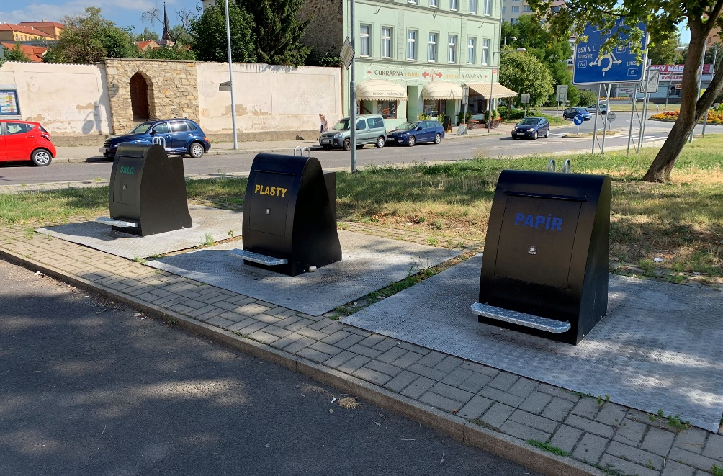
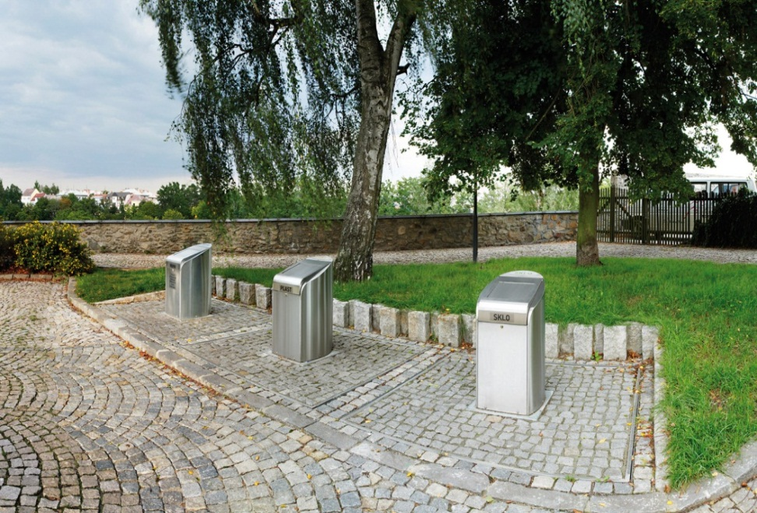
Podzemní kontejnery
Kutná Hora
Mladá Boleslav
Litoměřice
Tábor

Slide 8
Výhody podzemních a polopodzemních kontejnerů
Estetické a funkční
Velkoobjemové
Prostorově nenáročné
Brání zpětnému vybírání odpadů
Eliminující zápach
Obslužně jednoduché
Financování z dotací EU, kraje
Nehořlavé

Slide 9
Elektronické uzamykání
Odemykání přiložením čipu
Aplikace pro evidenci uživatelů
Přehled o uživatelích, blokování a přidávání čipů
Vhodné např. pro SVJ, rezidenční
oblasti aj.

Slide 10
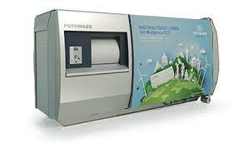
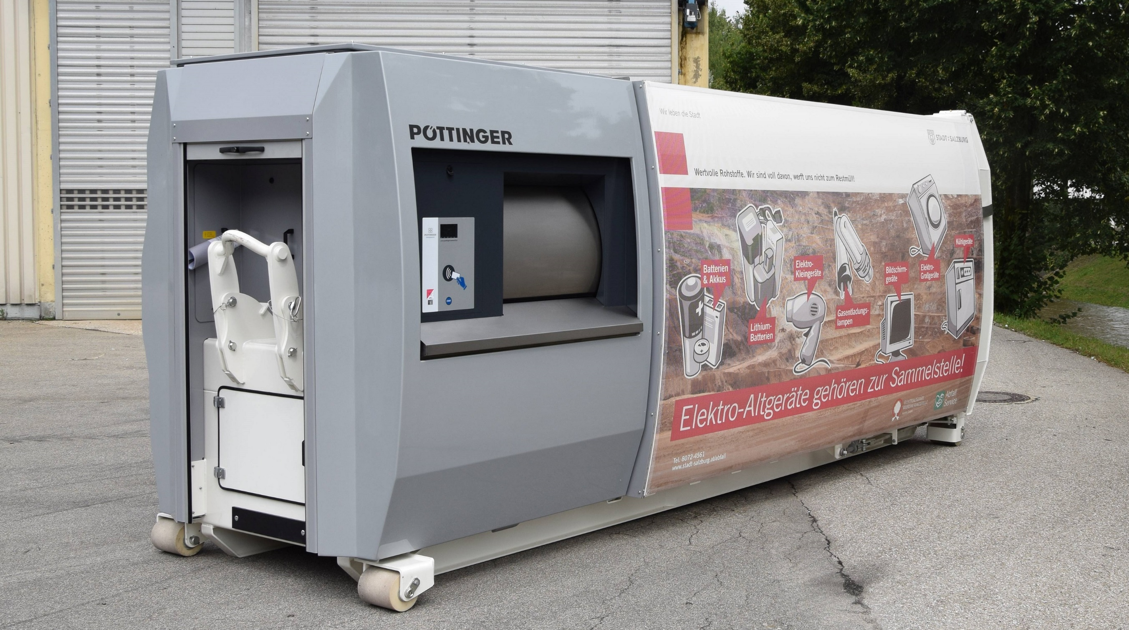
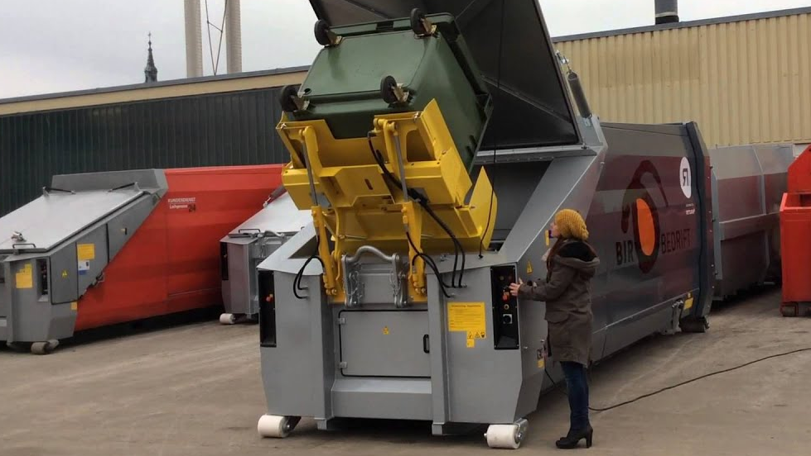
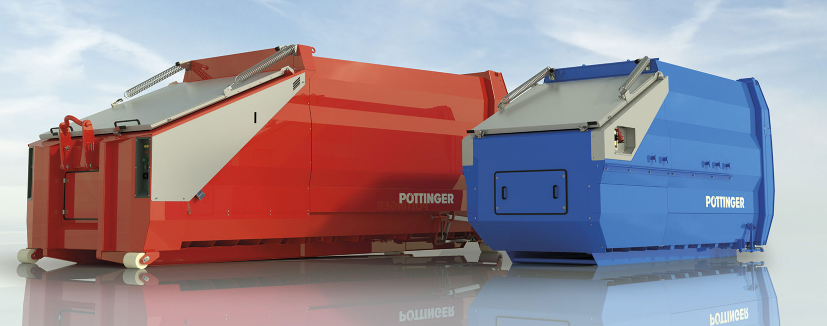
Mobilní velkokapacitní lisovací kontejnery

Slide 11
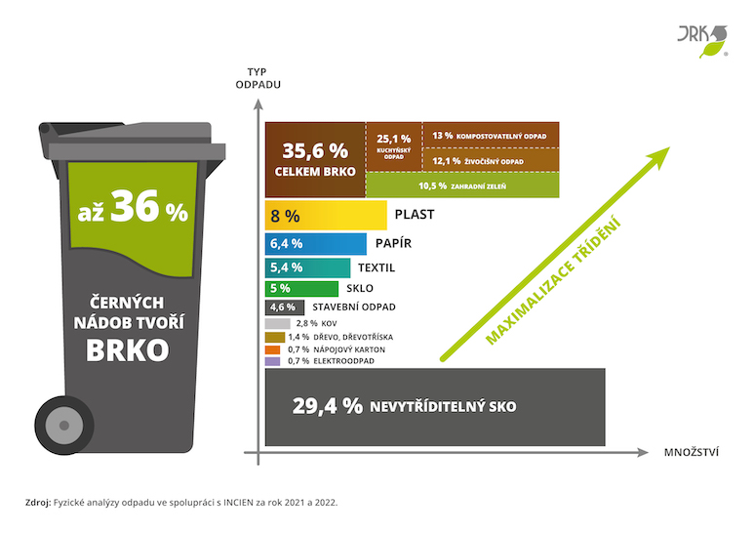
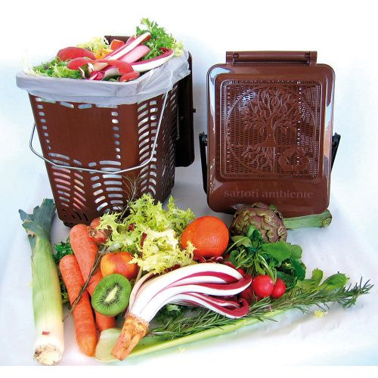
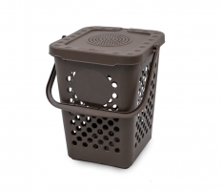
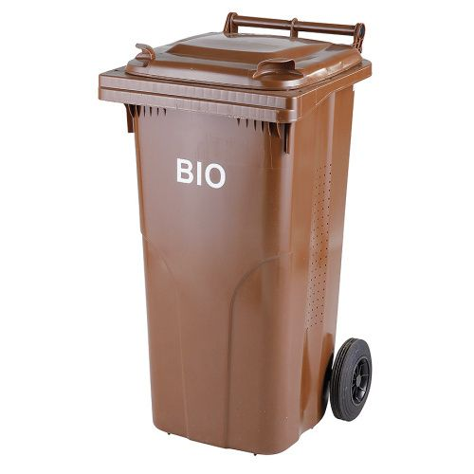
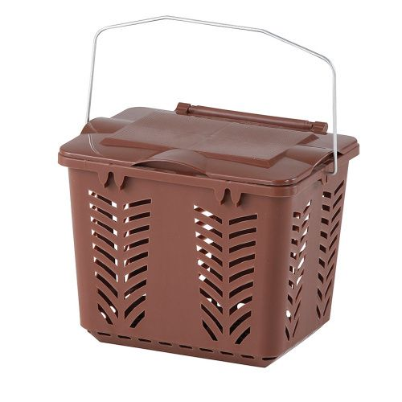
Sběr kuchyňského odpadu
Zelený odpad ze zahrad ( tráva, listí, ..) – hnědé nádoby na BIO, kompostéry..
Kuchyňský odpad – ( zbytky jídel, slupky..) – malé gastro nádobky 7 – 10 l
Odpad z velkých stravoven – elektrické kompostéry, BIOplynové stanice
NUTNÁ ČISTOTA ODPADU!!
Rostlinná složka – kompostárny, kompostéry..
Likvidace kuchyňského odpadu -
Živočišná složka – nutná hygienizace – BIOplynové stanice, elektrické kompostéry..

Slide 12
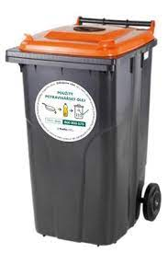
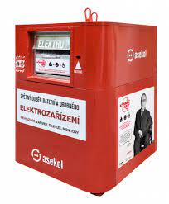
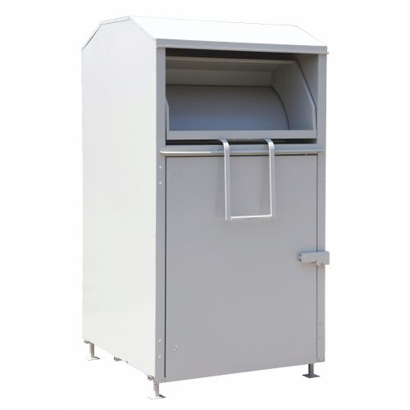
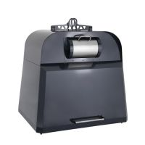
SBĚR VYSLOUŽILÉHO ELEKTROZAŘÍZENÍ
SBĚR JEDLÝCH OLEJŮ
SBĚR KOVOVÝCH OBALŮ
SBĚR STARÉHO TEXTILU

Slide 13
DĚKUJI ZA POZORNOST

